Slide 1
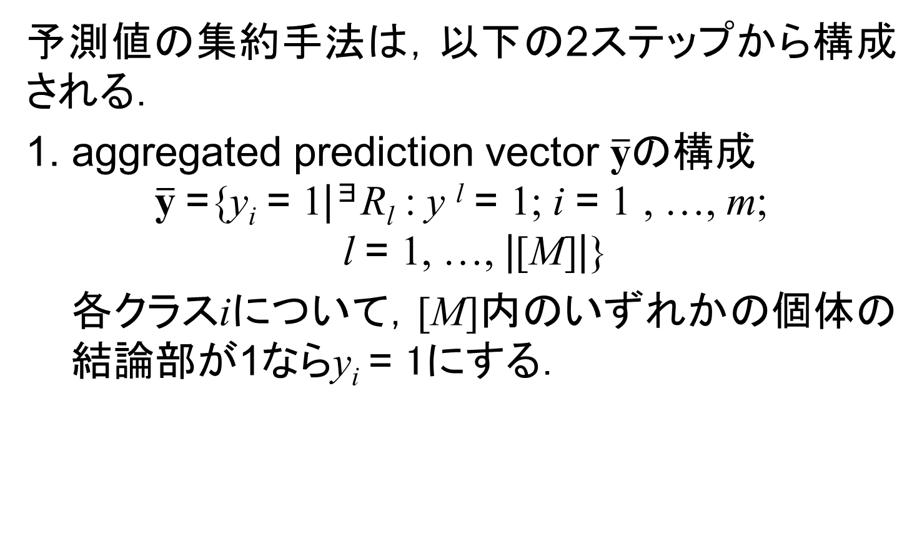
提案手法
集約手法の改良
予測値の集約手法は，以下の2ステップから構成される．
1. aggregated prediction vector $\overline{\text{y}}$の構成
$$\overline{\text{y}} \text{=}\text{\{}\text{y}\text{i} \text{= }\text{1}\text{|}\text{∃}\text{R}\text{l} \text{: }\text{y} \text{l} \text{= }\text{1;} \text{i} \text{= }\text{1} \text{, …, }\text{m}\text{;} \\ \text{l} \text{= }\text{1, …, }\text{|}\text{[}\text{M}\text{]}\text{|}\text{\}}$$
各クラスiについて，[M]内のいずれかの個体の
結論部が1ならy_{i} = 1にする．
_{i}
2. rank vector f の構成

Slide 2
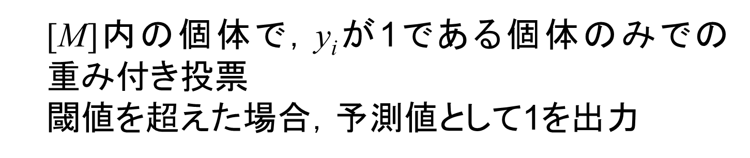
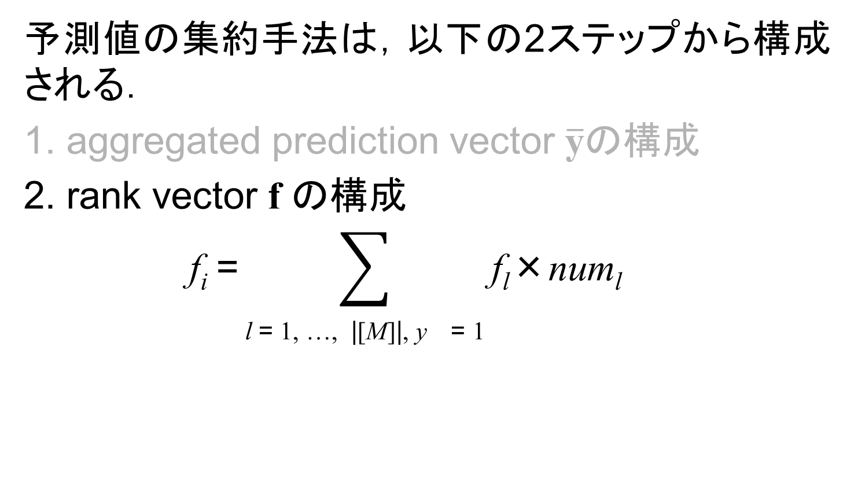
提案手法
集約手法の改良
予測値の集約手法は，以下の2ステップから構成される．
1. aggregated prediction vector $\overline{\text{y}}$の構成
2. rank vector f の構成
$$\text{f}\text{i} \text{=}\sum_{\text{l} \text{=}\text{ 1, …, }\text{|}\text{[}\text{M}\text{]}\text{|}\text{,} \text{y} \text{=}\text{ 1}}{\text{f}\text{l}\text{×}\text{num}\text{l}}$$
l
i
$\text{[}\text{M}\text{]}$内の個体で，y_{i}が1である個体のみでの
重み付き投票
閾値を超えた場合，予測値として1を出力

